Slide 1
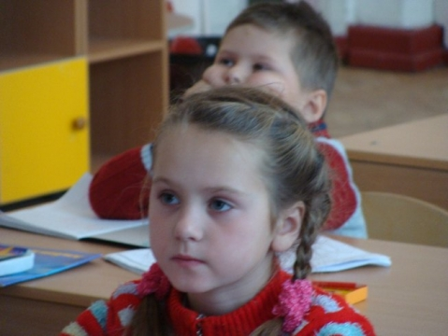
Ведущие целевые установки и основные ожидаемые результаты основного общего образования
Цель обучения ребенка состоит в том, чтобы сделать его способным развиваться без помощи учителя.
Элберт Грин Хаббарт (1856 - 1915) –английский литератор

Slide 2
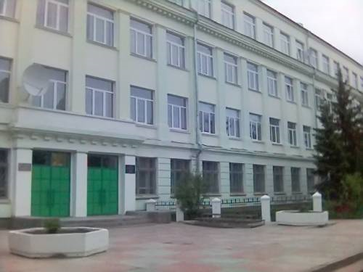
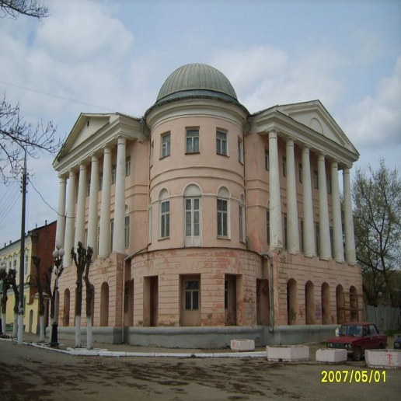
школа
СМИ
Семья
Учреждения культуры
Религия

Slide 3
В результате изучения всех без исключения предметов основной школы получат дальнейшее развитие личностные, регулятивные, коммуникативные и познавательные универсальные учебные действия, учебная (общая и предметная) и общепользовательская ИКТ-компетентность обучающихся.
В ходе изучения
средствами всех предметов
у выпускников будут заложены
основы формально-логического
мышления, рефлексии.
В ходе изучения
всех учебных предметов
обучающиеся приобретут
опыт проектной деятельности
как особой формы учебной работы.

Slide 4
В ходе планирования и выполнения учебных исследований обучающиеся
освоят умение
оперировать гипотезами
как отличительным инструментом научного рассуждения,
приобретут опыт решения интеллектуальных задач на основе мысленного построения различных предположений и их последующей проверки.

Slide 5
В основной школе на всех предметах будет продолжена работа по формированию и развитию основ читательской компетенции
У выпускников будет сформирована
потребность в систематическом чтении
как средстве познания мира и себя в этом мире, гармонизации отношений человека и общества, создании образа «потребного будущего». Учащиеся усовершенствуют технику чтения
и приобретут устойчивый навык осмысленного чтения,
получат возможность приобрести навык рефлексивного чтения.

Slide 6
Учащиеся овладеют различными видами и типами чтения: ознакомительным, изучающим, просмотровым, поисковым и выборочным; выразительным чтением; коммуникативным чтением вслух и про себя; учебным и самостоятельным чтением.
Они овладеют основными
стратегиями чтения
художественных и других видов текстов
и будут способны выбрать стратегию чтения,
отвечающую конкретной учебной задаче.

Slide 7
В сфере развития личностных универсальных учебных действий приоритетное внимание уделяется формированию:
• основ гражданской идентичности личности (включая когнитивный, эмоционально-ценностный и поведенческий компоненты); | • основ социальных компетенций (включая ценностно-смысловые установки и моральные нормы, опыт социальных и межличностных отношений, правосознание);

Slide 8
• готовности и способности к переходу к самообразованию на основе учебно- познавательной мотивации, в том числе готовности к выбору направления профильного образования. | В частности, формированию готовности и способности к выбору направления профильного образования способствуют

Slide 9
• целенаправленное формирование интереса к изучаемым областям знания и видам деятельности, педагогическая поддержка любознательности и избирательности интересов; | • реализация уровневого подхода как в преподавании (на основе дифференциации требований к освоению учебных программ и достижению планируемых результатов), так и в оценочных процедурах (на основе дифференциации содержания проверочных заданий или критериев оценки достижения планируемых результатов на базовом и повышенных уровнях);

Slide 10
• • формирование навыков взаимо- и самооценки, навыков рефлексии на основе использования критериальной системы оценки; | • организация системы проб подростками своих возможностей за счёт использования дополнительных возможностей образовательного процесса, в том числе: факультативов, программы формирования ИКТ-компетентности школьников; программы учебно-исследовательской и проектной деятельности; программы внеурочной деятельности; программы профессиональной ориентации; программы экологического образования; программы дополнительного образования;

Slide 11
• целенаправленное формирование в курсе технологии представлений о рынке труда и требованиях, предъявляемых различными массовыми востребованными профессиями к подготовке и личным качествам будущего труженика; | • приобретение практического опыта пробного проектирования жизненной и профессиональной карьеры на основе соотнесения своих интересов, склонностей, личностных качеств, уровня подготовки с требованиями профессиональной деятельности.

Slide 12
В сфере развития
регулятивных универсальных учебных действий
приоритетное внимание уделяется формированию действий целеполагания, включая способность
ставить новые учебные цели и задачи,
планировать их реализацию.
Ведущим способом решения этих задач является формирование способности к проектированию.

Slide 13
В сфере развития коммуникативных универсальных учебных действий приоритетное внимание уделяется:
• формированию действий по организации и планированию учебного сотрудничества с учителем и сверстниками, умений работать в группе и приобретению опыта такой работы, практическому освоению морально-этических и психологических принципов общения и сотрудничества;

Slide 14
• практическому освоению умений, составляющих основу
коммуникативной компетентности:
ставить и решать многообразные коммуникативные задачи; действовать с учётом позиции другого и уметь согласовывать свои действия; устанавливать и поддерживать необходимые контакты с другими людьми; удовлетворительно владеть нормами и техникой общения; определять цели коммуникации, оценивать ситуацию, учитывать намерения и способы коммуникации партнёра, выбирать адекватные стратегии коммуникации;
• развитию речевой деятельности, приобретению опыта использования речевых средств для регуляции умственной деятельности, приобретению опыта регуляции собственного речевого поведения как основы коммуникативной компетентности.

Slide 15
В сфере развития познавательных универсальных учебных действий приоритетное внимание уделяется:
• практическому освоению обучающимися основ проектно-исследовательской деятельности; • развитию Стратегий смыслового чтения и работе с информацией; | • практическому освоению методов познания, используемых в различных областях знания и сферах культуры, соответствующего иминструментария и понятийного аппарата, регулярному обращению в учебном процессе к использованию общеучебных умений, знаково-символических средств, широкого спектра логических действий и операций

Slide 16
При изучении учебных предметов обучающиеся усовершенствуют приобретённые на первой ступени навыки работы с информацией и пополнят их. Они смогут работать с текстами, преобразовывать и интерпретировать содержащуюся в них информацию, в том числе:
• систематизировать, сопоставлять, анализировать, обобщать и интерпретировать информацию, содержащуюся в готовых информационных объектах; • выделять главную и избыточную информацию, выполнять смысловое свёртывание выделенных фактов, мыслей; представлять информацию в сжатой словесной форме (в виде плана или тезисов) и в наглядно-символической форме (в виде таблиц, графических схем и диаграмм, карт понятий — концептуальных диаграмм, опорных конспектов); • заполнять и дополнять таблицы, схемы, диаграммы, тексты.

Slide 17
Обучающиеся усовершенствуют навык
поиска информации
в компьютерных и некомпьютерных источниках информации, приобретут навык формулирования запросов и опыт использования поисковых машин.
Они научатся осуществлять поиск информации в Интернете, школьном информационном пространстве, базах данных и на персональном компьютере с использованием поисковых сервисов, строить поисковые запросы в зависимости от цели запроса и анализировать результаты поиска.

Slide 18
Обучающиеся приобретут потребность поиска дополнительной информации для решения учебных задач и самостоятельной познавательной деятельности; освоят эффективные приёмы поиска, организации и хранения информации на персональном компьютере, в информационной среде учреждения и в Интернете; приобретут первичные навыки формирования и организации собственного информационного пространства.

Slide 19
Они усовершенствуют умение передавать информацию в устной форме, сопровождаемой аудиовизуальной поддержкой, и в письменной форме гипермедиа.
Обучающиеся смогут использовать информацию для установления причинно-следственных связей и зависимостей, объяснений и доказательств фактов в различных учебных и практических ситуациях, ситуациях моделирования и проектирования.

Slide 20
В добрый путь! Творческих успехов!

